Slide 1


2025-2026

Slide 2

المركز الجامعي بمغنية
معهد العلوم الاقتصادية و التجارية و علوم التسيير
قسم العلوم الاقتصادية
الفصل الثالث
الاستقرارية
من تقديم: د. مدوري حادة

Slide 3

أهداف الفصل الثالث
-التعرف على خصائص السلسلة الزمنية المستقرة وعملية التشويش الأبيض.
- التعرف على السلاسل الزمنية غير المستقرة من النوع DS وTS.
-تشخيص عدم الاستقرار
-التفريق بين عدم الاستقرار للاتجاه المحدد وبين العشوائي

Slide 4

المفاهيم الرئيسية
الاستقرارية.
نموذج السير العشوائي.
عدم الاستقرار في المتوسط ​​وعدم الاستقرار في التباين.

Slide 5

تعتبر دراسة الاستقرارية جزءاً مهماً في تحليل السلاسل الزمنية والنمذجة الإحصائية، حيث يسهمان في فهم السلوك الديناميكي للظواهر المتغيرة عبر الزمن.
سنتناول في هذه المقدمة المفاهيم الأساسية التي تميز هذين الموضوعين.
مقدمة

Slide 6
الاستقرارية (Stastionarity)في السلاسل الزمنية
الاستقرارية هي شرط ضروري لدراسة وتحليل السلاسل الزمنية، تعتبر السلسلة الزمنية مستقرة إذا كانت خصائصها الإحصائية ثابتة عبر الزمن. وتكمن أهمية الاستقرارية في:
تسهيل دراسة خصائص السلسلة واستكشافها.
تيسير عملية تقدير المعلمات.
تحسين دقة التنبؤ.
إذا كانت السلسلة غير مستقرة، فإننا نواجه صعوبات كبيرة في عملية النمذجة أو الحصول على نتائج مضلِّلة.

Slide 7
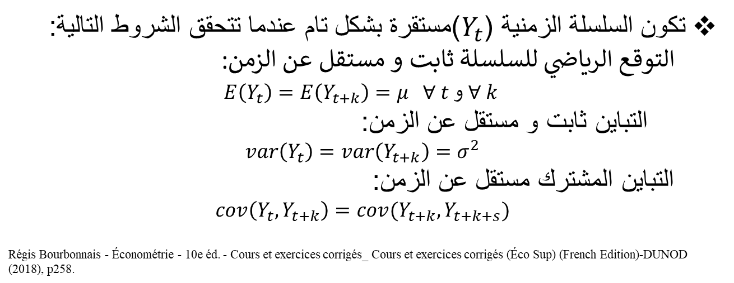
خصائص استقرارية السلاسل الزمنية:
تشير إلى الحالة التي يكون فيها سلوك سلسلة زمنية ثابتا عبر الزمن و هذا يعني أنّ السلسلة الزمنية لا تتبع أي اتجاه أو تغير نمطي مع مرور الزمن و تظل محدّدة على نحو ثابت.
تكون السلسلة الزمنية ($Y_{t}$)مستقرة بشكل تام عندما تتحقق الشروط التالية:
التوقع الرياضي للسلسلة ثابت و مستقل عن الزمن:
$E\left(Y_{t}\right)=E\left(Y_{t+k}\right)=μ ∀ t و ∀ k$
التباين ثابت و مستقل عن الزمن:
$$var\left(Y_{t}\right)=var\left(Y_{t+k}\right)=σ^{2}$$
التباين المشترك مستقل عن الزمن:
$$cov\left(Y_{t},Y_{t+k}\right)=cov(Y_{t+k},Y_{t+k+s})$$
Régis Bourbonnais - Économétrie - 10e éd. - Cours et exercices corrigés_ Cours et exercices corrigés (Éco Sup) (French Edition)-DUNOD (2018), p258.

Slide 8
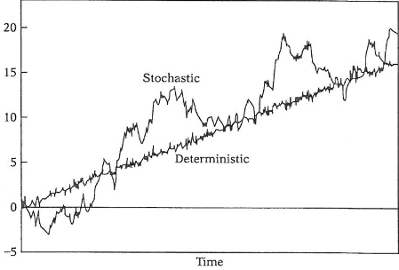
كيف يمكن تحديد نوع السلسلة الزمنية من حيث الاتجاه أو العشوائية؟
التمثيل البياني للسلسلة:
رسم السلسلة الزمنية بيانياً يساعد في الكشف عن وجود اتجاه عام أو نمط عشوائي.
إذا أظهر الرسم ميلاً واضحاً للزيادة أو النقصان، فهذا يشير إلى وجود اتجاه. أما إذا كانت القيم متذبذبة بشكل غير منتظم، فقد تكون السلسلة عشوائية.
$y_{t}=b+at+u_{t}$

Slide 9
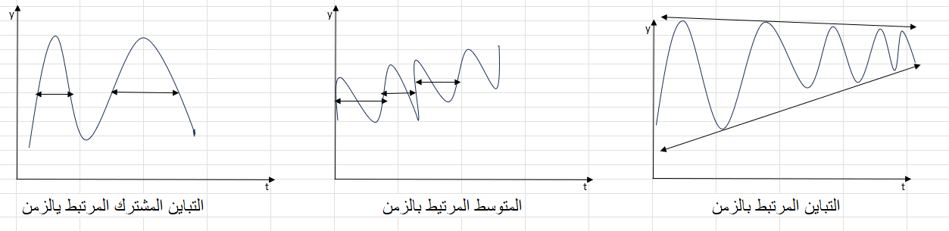
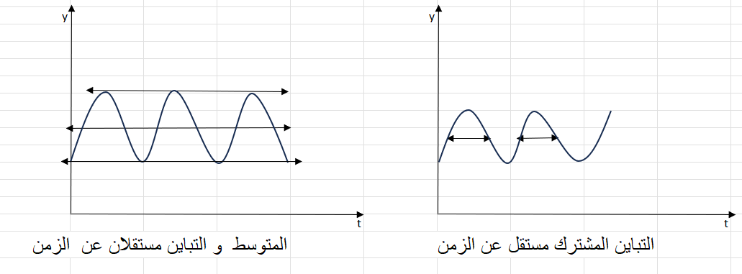

Slide 10
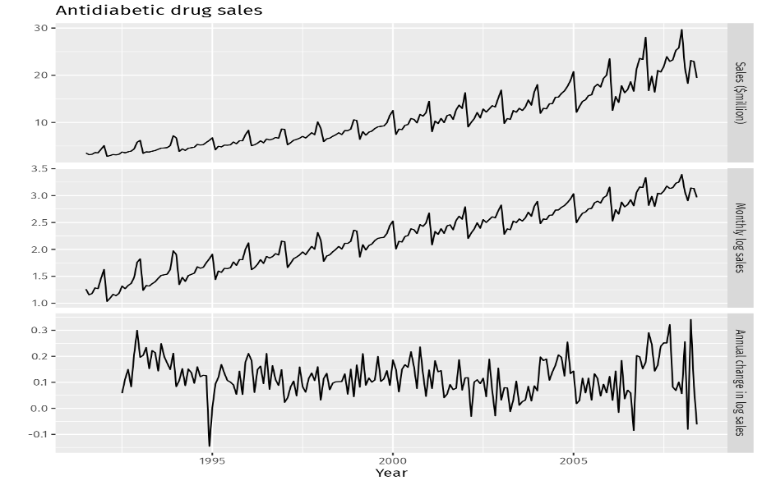
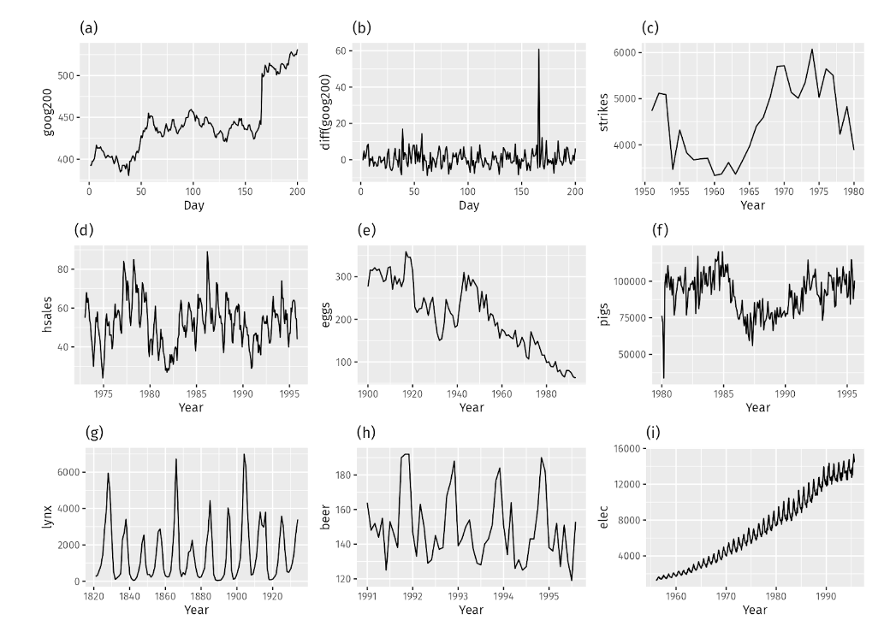
التمرين الأول
هل السلاسل الزمنية في الصور مستقرة؟ برر اجابتك؟

Slide 11
بعض السلاسل تبدو غير مستقرة لوجود اتجاه واضح أو تغيّر في التباين بمرور الزمن، مثل:
  (a) و (e) و(i) : اتجاه صاعد/هابط طويل المدى ⇒ المتوسط ليس ثابتًا ⇒ غير مستقرة.
أخرى أقرب للاستقرار لأنها تتذبذب حول متوسط تقريبًا ثابت مع تباين شبه ثابت، مثل:
  (d) و (g) و (h) :لا اتجاه حاد، ولا تغيير كبير في التباين ⇒ يمكن اعتبارها تقريبًا مستقرة.

Slide 12

مبيعات دواء السكري
السلسلة الأصلية (العلوية): اتجاه صاعد + موسمية ⇒ غير مستقرة.
اللوغاريتم (الوسطى): ما زال الاتجاه والموسمية موجودين ⇒ ما زالت غير مستقرة.
الفروق السنوية في اللوغاريتم (السفلى): لا اتجاه واضح، والتباين تقريبًا ثابت ⇒ هذه السلسلة يمكن اعتبارها مستقرة.
المعيار النظري: السلسلة المستقرة يجب أن يكون متوسطها وتباينها ثابتين عبر الزمن ولا تتبع اتجاهًا حتميًا أو موسمية منتظمة؛ ما خالف ذلك يُعد غير مستقر ويتطلب تحويلًا (فروق، إزالة اتجاه، إلخ) قبل التقدير القياسي.

Slide 13
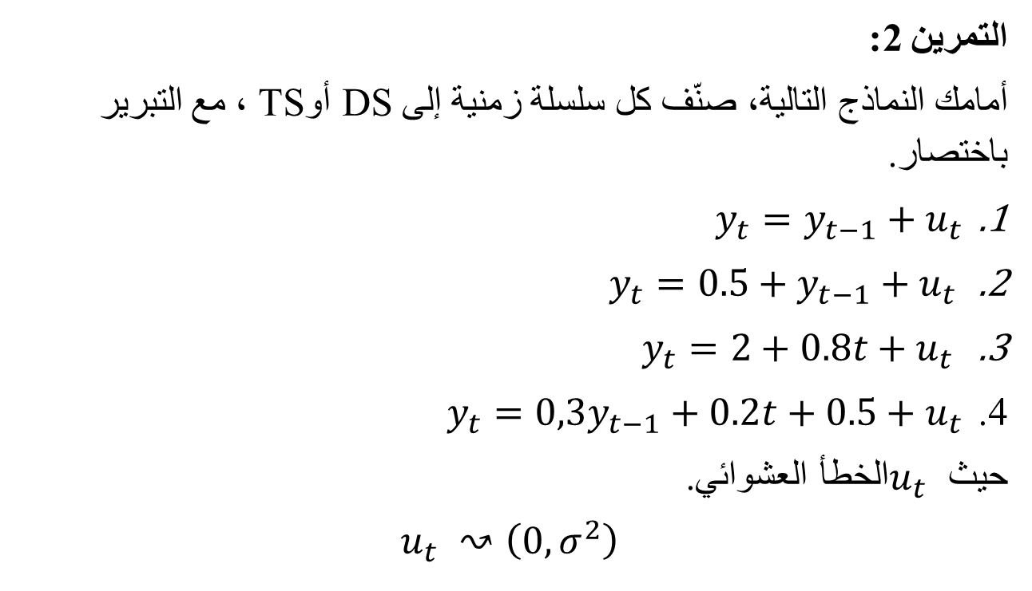
التمرين 2:
أمامك النماذج التالية، صنّف كل سلسلة زمنية إلى DS أو TS، مع التبرير باختصار.
$y_{t}=y_{t−1}+u_{t}$
$y_{t}=0.5+y_{t−1}+u_{t }$
$y_{t}=2+0.8t+u_{t}$
$y_{t}=0,3y_{t−1}+0.2t+0.5+u_{t}$
حيث $u_{t}$ الخطأ العشوائي.
$$u_{t} ↝\left(0, σ^{2}\right)$$

Slide 14
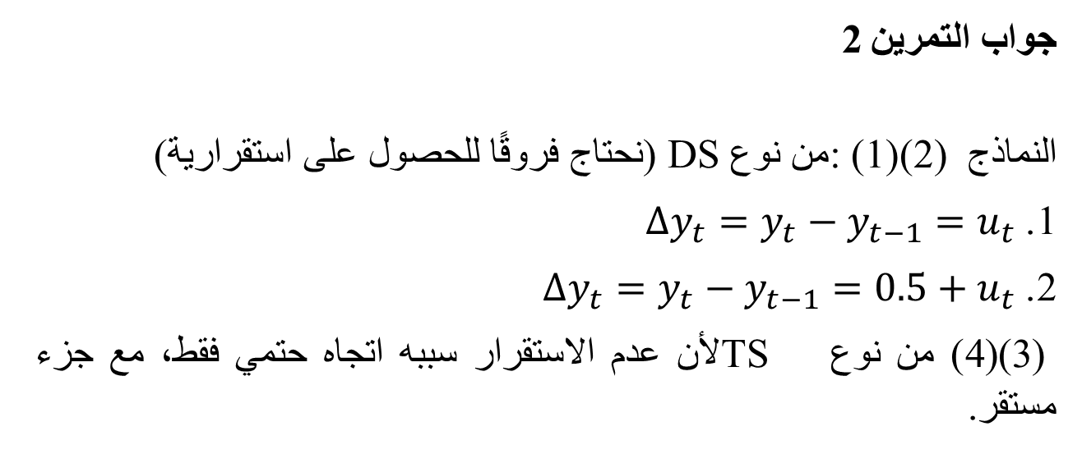
جواب التمرين 2
النماذج : (1)(2) من نوع DS (نحتاج فروقًا للحصول على استقرارية)
1. ${∆y_{t}=y}_{t}−y_{t−1}=u_{t}$
2. ${∆y_{t}=y}_{t}−y_{t−1}=0.5+u_{t}$
(3)(4) من نوع TS لأن عدم الاستقرار سببه اتجاه حتمي فقط، مع جزء مستقر.

Slide 15
التمرين 3:
أجب بـ DS أو TS مع تعليل:
سلسلة ناتج محلي حقيقي تحوي اتجاهًا تصاعديًا طويل الأمد بسبب النمو الاقتصادي، مع صدمات مؤقتة حول الاتجاه.
سلسلة سعر صرف تتصرف عشوائيًا أشبه بـسير عشوائي random walk، بدون اتجاه حتمي واضح.
سلسلة مبيعات شهرية بها اتجاه صاعد + موسمية منتظمة يمكن تمثيلها بدوال جيبية

Slide 16
جواب التمرين 3
السلاسل الزمنية في (3) و(1) من النوع (TS) تحتوي على (الاتجاه/الموسمية حتمية)، أمّا السلسلة (2) من النوع DS (عدم الاستقرار عشوائي، يعالج بالفروق).

Slide 17


